Slide 1
Bite Wing

Slide 2
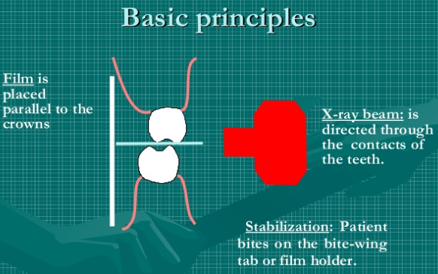
Bite wing
개요
목적
뒷면 치아의 Crown을 보기 위해 촬영한다.
기본 원리
필름은 Crown에 평행하게 위치 시킨다.
X-ray beam은 치아가 닿는 곳을 방향으로 투사한다.
환자는 Bite-wing or film holder를 문다.
Notes:
https://www.slideshare.net/lovetshering/bitewing-and-technique-errors-lecture1

